Slide 1
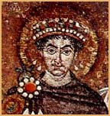
ΙΙ. ΕΞΩΤΕΡΙΚΑ ΠΡΟΒΛΗΜΑΤΑ
ΚΑΙ ΑΝΑΔΙΩΡΓΑΝΩΣΗ
ΤΟΥ ΚΡΑΤΟΥΣ
1. Ο ΙΟΥΣΤΙΝΙΑΝΟΣ Α΄
ΚΑΙ
ΤΟ ΕΡΓΟ ΤΟΥ
(527 – 565)

Slide 2
Α΄ ΟΙ ΑΞΟΝΕΣ ΤΗΣ ΠΟΛΙΤΙΚΗΣ ΤΟΥ
ένα κράτος
μία εκκλησία
μία νομοθεσία

Slide 3
Β΄ Εσωτερική πολιτική
Στάση του Νίκα (532)
Πράσινοι + βένετοι (δήμοι)
καταστολή της εξέγερσης των δήμων
Ενίσχυση της αυτοκρατορικής δύναμης

Slide 4
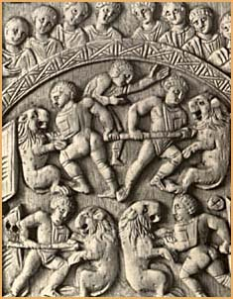
Οι δήμοι ξεκίνησαν ως κοινωνικές και θρησκευτικές οργανώσεις και μετά τον 5ο αιώνα απέκτησαν πολιτική συγκρότηση. Στην εικόνα, ανάγλυφη παράσταση θηριομαχιών στον Ιππόδρομο. Λεπτομέρεια από το ελεφάντινο υπατικό δίπτυχο του Αρεοβίνου που χρονολογείται στα 506.
Zurich, Schweizerisches Landesmuseum Inv.Nr. 129269
© Schweizerisches Landesmuseum, Zurich

Slide 5
Περιορισμός της δύναμης των μεγάλων γαιοκτημόνων
Προστασία των ελεύθερων αγροτών

Slide 6
Θρησκευτική πολιτική
Διωγμός των εθνικών + οπαδών των αιρέσεων
Αναστολή λειτουργίας της Νεοπλατωνικής Σχολής στην Αθήνα (529)
Διάδοση του Χριστιανισμού (Καύκασος, Ανατολική Αφρική)

Slide 7
Νομοθεσία
Αναθεώρηση & κωδικοποίηση Ρωμαϊκού Δικαίου
Νέες συνθήκες (κυρίως επίδραση χριστιανισμού)
Πολλοί νόμοι + αταξία ρωμαϊκού δικαίου
Δυσκολία στην απονομή δικαιοσύνης

Slide 8
Ιουστινιάνειος Κώδικας:
οι πριν τον Ιουστινιανό αυτοκρατορικοί νόμοι
Πανδέκτης:
γνώμες Ρωμαίων νομικών
Εισηγήσεις:
εγχειρίδιο για αρχάριους φοιτητές νομικής
Νεαραί:
νέοι νόμοι (στα ελληνικά)

Slide 9

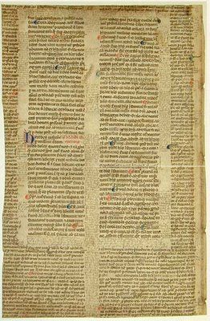

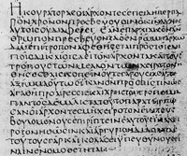
Εισηγήσεις
Corpus juris civillis
Πανδέκτης
Νεαραί

Slide 10
Γ΄ Εξωτερική πολιτική
ΣΤΟΧΟΣ: Η αποκατάσταση της ρωμαϊκής οικουμένης
Δύση: Επιχειρήσεις κατά ΒΑΝΔΑΛΩΝ
ΟΣΤΡΟΓΟΤΘΩΝ
ΒΗΣΙΓΟΤΘΩΝ
Ανατολή: Χοσρόης Α΄ (Πέρσης) κατάληψη εκτεταμένων περιοχών
562 Συνθήκη – Αποκατάσταση ισορροπίας
Δούναβης: Οχυρωματικά έργα
Χερσόνησος Αίμου: Δαπάνες για εξαγορά ειρήνης
Αδυναμία αναχαίτισης Σλάβων και άλλων λαών

Slide 11
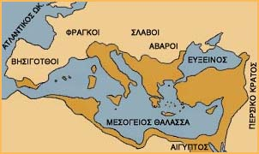
Χάρτης με τα σύνορα της βυζαντινής αυτοκρατορίας στο τέλος της βασιλείας του Ιουστινιανού.
© ΙΜΕ

Slide 12
Αποτίμηση εξωτερικής πολιτικής
Φιλόδοξη
Απογύμνωση ευρωπαϊκών επαρχιών από στρατεύματα
Οικονομική αιμορραγία
Εξασθένιση διεθνούς κύρους της αυτοκρατορίας
Επιπτώσεις στην εδαφική ακεραιότητα του κράτους επί διαδόχων

Slide 13
Δ΄ Κτίσματα και Αγία Σοφία
Οικοδομικό πρόγραμμα
Άμυνα: φρούρια – τείχη
Θρησκεία: 32 ναοί
Έργα υποδομής - Έργα κοινής ωφέλειας:
δρόμοι, γέφυρες, υδραγωγεία, αποθήκες

Slide 14
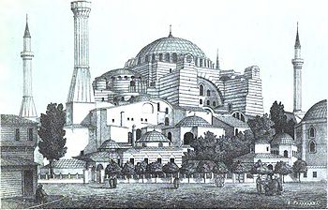
Αγία Σοφία
Δημιουργοί: Ανθέμιος (Τράλλεις)
Ισίδωρος (Μίλητος)
Διάρκεια εργασιών: 532 - 537
αρχιτέκτονες

Slide 15
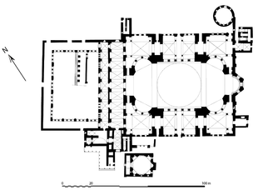
Βασιλική με τρούλο
κτίριο σχεδόν τετράγωνο (76*71)
τέσσερις πεσσοί συνδέονται με τόξα που σχηματίζουν ημισφαιρικά τρίγωνα
Ο τρούλος (διάμετρος 30 μ.) εδράζεται στο στεφάνι που δημιουργούν τα ημισφαιρικά τρίγωνα
Στη βάση του 40 παράθυρα
(άπλετο φως)

Slide 16
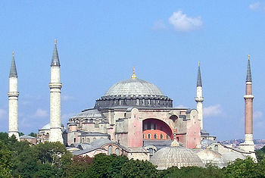
Η Αγία Σοφία σήμερα

Slide 17
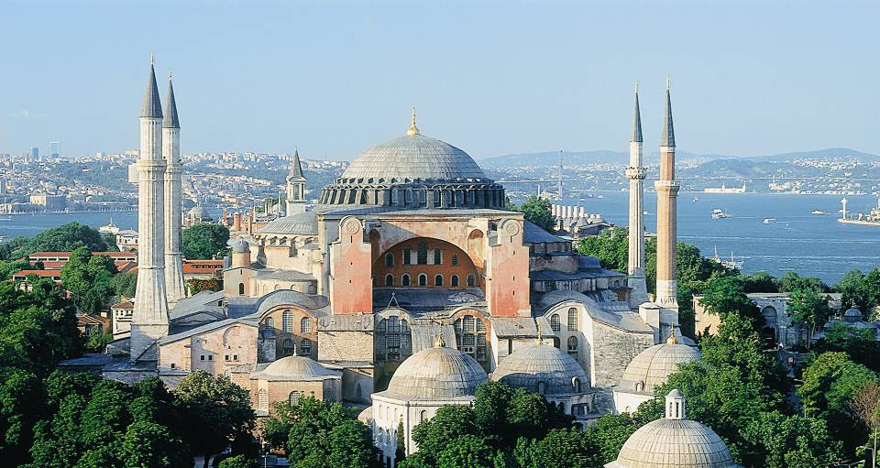

Title: Exterior, Hagia Sophia, Istanbul
Artist: n/a
Date: n/a
Source/ Museum: n/a
Medium: n/a
Size: n/a

